Slide 1
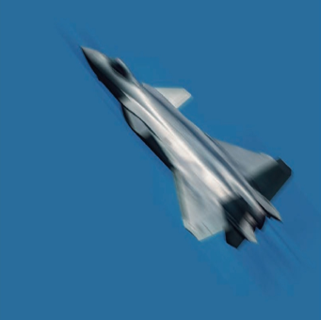
第四章
运动和力的关系
4.1 牛顿第一定律

Slide 2

目录
一、知识讲解
二、小结
三、练习

Slide 3
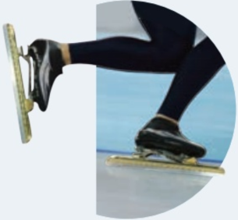
一、知识讲解——理想实验的魅力
问题引入
初中我们学习了牛顿第一定律的基本内容，你能说说它揭示了物体运动遵循怎样的规律吗？滑冰运动员如果不用力，他会慢慢停下来。这是否与牛顿第一定律矛盾呢？

Slide 4
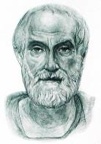
一、知识讲解——理想实验的魅力
历史上对运动和力的关系的研究
亚里士多德认为，运动分为自然运动和强迫运动；自然运动是重物下降、轻物上升，其他一切物体的运动（包括匀速运动）都是强迫运动，只有在推动者的直接推动下才能进行，不再推动时物体便归于平静。
力是维持物体运动的原因。
亚里士多德

Slide 5
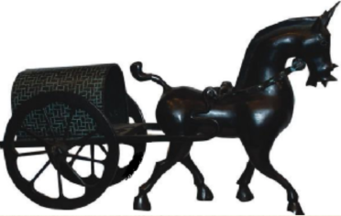
一、知识讲解——理想实验的魅力
历史上对运动和力的关系的研究
现实生活中，我们推动物体，物体才前进，停止推动物体，物体就停下来；马拉车，车前进，停止拉车，车就停下了。那么力真的是维持物体运动的原因吗？

Slide 6
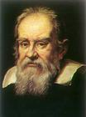
一、知识讲解——理想实验的魅力
伽利略理想实验
伽利略认为，一个运动的物体，假如有了某种速度以后，只要没有增加或减小速度的外部原因，便会始终保持这一速度——这个条件只有在水平的平面上才有可能，因为在斜面的情况下，朝下的斜面提供了加速的原因，而朝上的斜面提供了减速的原因。
力不是维持物体运动的原因。
伽利略

Slide 7
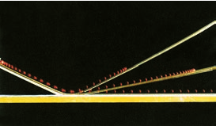
一、知识讲解——理想实验的魅力
伽利略理想实验
为了证明自己的观点，伽利略设计了如下图所示的实验。让一个小球从静止开始运动，小球将冲上另一个斜面，如果没有摩擦，小球将到达原来的高度，当倾角变小，运动的距离将变长，当斜面变成水平面后，小球将永远运动下去。
伽利略

Slide 8
一、知识讲解——理想实验的魅力
伽利略理想实验
因为阻力并不能完全消除，所以伽利略的实验是一个“理想实验”。他这种依据逻辑推理将实际实验理想化的思想是我们研究物理问题的重要方法之一。
伽利略

Slide 9
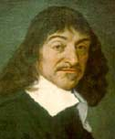
一、知识讲解——理想实验的魅力
运动和力的关系
与伽利略同时代的科学家笛卡儿认为，如果物体处于运动之中，那么如无其他作用的话，它将继续以同一速度在同一直线上运动，既不停下也不偏离原来方向。
笛卡儿

Slide 10
一、知识讲解——牛顿第一定律
思考
运动和力到底有什么样的关系？

Slide 11
一、知识讲解——牛顿第一定律
太空中的运动
思考：为什么太空中航天员很难停下来？而地上的物体不推就不动？

Slide 12
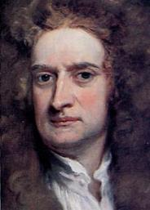
一、知识讲解——牛顿第一定律
牛顿第一定律
牛顿在前人研究的基础上提出了：一切物体总保持匀速直线运动状态或静止状态，除非作用在它上面的力迫使它改变这种状态。这就是牛顿第一定律。
物体保持原来运动状态或静止状态的性质叫作惯性。牛顿第一定律也被叫作惯性定律。
牛顿（Isaac Newton , 1643-1727）

Slide 13
一、知识讲解——牛顿第一定律
牛顿第一定律
任何物体都和周围的物体有相互作用，即力的作用，不受力的物体是不存在的。所以牛顿第一定律所描述的状态是一种理想状态。
牛顿（Isaac Newton , 1643-1727）

Slide 14
一、知识讲解——牛顿第一定律
牛顿第一定律的意义
1．明确了“力”的概念和“惯性”的概念；
2．揭示了运动和力的关系：
（1）力不是维持物体运动状态的原因；
（2）力是改变物体运动状态的原因。
3．揭示了“惯性”是所有物体的固有属性；
4．牛顿第一定律是力学发展的基础。

Slide 15
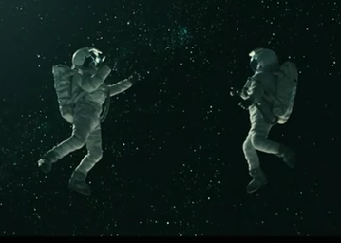
一、知识讲解——惯性与质量
思考
质量不同的男女航天员，在相互作用下分开，谁的运动状态更容易发生改变？

Slide 16
一、知识讲解——惯性与质量
惯性
1．一切物体在任何状态下都具有惯性。惯性是物体的固有属性；
2．惯性不是一种力，而是物体具有的一种属性；
3．质量是惯性大小唯一的量度。质量越大，则物体的惯性越大，反之则越小；
4．描述物体惯性的物理量是它的质量。

Slide 17
一、知识讲解——惯性与质量
质量
质量只有大小没有方向，是标量。在国际单位制中质量的单位是千克，符号为 kg ；

Slide 18
一、知识讲解——惯性与质量
惯性参考系
如果在一个参考系中，一个不受力的物体会保持匀速直线运动状态或静止状态，这样的参考系叫作惯性参考系，简称惯性系。

Slide 19
二、小结
1．伽利略理想实验
2．牛顿第一定律
2．惯性

Slide 20
三、练习
1．回答下列问题。
（1）飞机投弹时，如果当目标在飞机正下方时投下炸弹，能击中目标吗？
（2）地球由西向东自转，你向上跳起来以后，为什么还落在原地，而不落到原地的西边？
（3）我国道路交通安全法规定，在各种小型车辆里乘坐的人必须系好安全带。为什么有这样的规定？
（4）一位同学说，向上抛出的物体，在空中向上运动时，肯定受到了向上的作用力，否则他不可能向上运动。这个结论错在哪？

Slide 21
三、练习
答：（1）不能击中目标，因为炸弹投下时，由于惯性，具有与飞机相同的水平速度，如果目标是静止的，炸弹就会落在目标前方。
（2）当你起跳时，由于惯性，你仍有与地面相同的速度，所以还落在原地，而不会落在原地西边。
（3）如果不系安全带，当紧急刹车或发生交通事故时，车因受到制动力或撞击而突然改变运动状态，而人因惯性仍然向原方向运动，人和车发生相对运动，会发生危险。系上安全带后，人虽然因惯性向前运动，但受到了安全带的约束，增加了安全系数。

Slide 22
三、练习
（4）物体以一定速度向上抛出，在空中向上运动，是由于物体具有惯性而继续向上运动，不是因为受到了向上的力的作用。

Slide 23
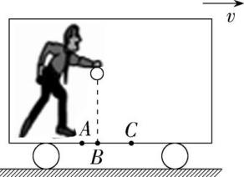
三、练习
2．（2020河北唐山一中高一上月考）在匀速行驶的火车车厢内，有一人从 B点正上方相对车厢静止释放一个小球，不计空气阻力，则小球（ ）
可能落在 A 处
一定落在 B 处
可能落在 C 处
以上都有可能
B

Slide 24
三、练习
3．下列关于物体惯性的说法中，哪些是正确的？哪些是错误的？
（1）汽车速度越大，刹车后越难停下来，表明物体的速度越大，其惯性越大；
（2）汽车转弯后前进方向发生了改变，表明物体速度方向改变，其惯性也随之改变；
（3）被抛出的小球，尽管速度的大小和方向都改变了，但惯性不变；
（4）要使速度相同的沙袋在相同时间内停下来，对大沙袋用力比对小沙袋用力大，表明质量大的物体惯性大，
答：（1）（2）两种说法错误，（3）（4）两种说法是正确的。
以上事例说明：惯性的大小与物体速度的大小及方向均无关，与物体的质量有关，质量大的物体惯性大。

Slide 25
谢谢

